Slide 1

Cloud Police
Roman Rafael
Sereș Lavinia
Popa Gabriela
Pătroi Alexandru
Popescu Ionuț
Prelucă Emanuel
Rad Mircea
Semian Emilia
Siminică Oana

Slide 2
Obiective
Antrenament pentru munca în echipă;
Dezvoltarea abilităţilor de comunicare;
Insuşirea conţinutului şi practicii etapelor de realizare a aplicaţiilor software.
Imbunătăţirea dialogului cu clientul prin realizarea unui prototip funcţional;
Pregătirea produsului pentru vanzare prin identificarea unei strategii de marketing.
Didactice
Profesionale

Slide 3
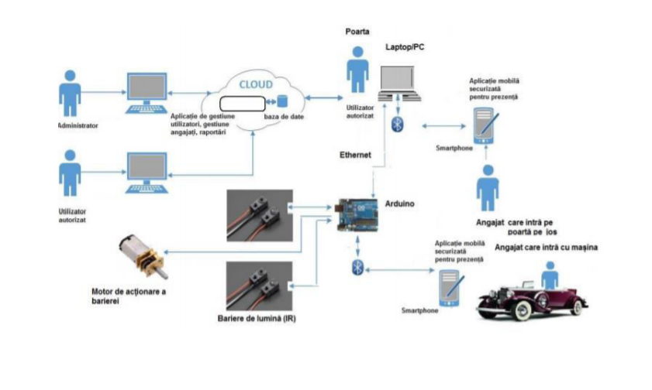
Arhitectura generală

Slide 4
Funcţiile sistemului
Modulul Web – este utilizat pentru validarea accesului în incinta companiei cu modulul Bluetooth și ulilizare locală sau transmiterea datelor în Cloud;
Modulul Android – va comunica prin Bluetooth cu modulul Arduino și cu calculatorul pentru a accesa bariera/poarta;
Modulul Arduino – este utilizat pentru validarea accesului cu modul Bluetooth și comanda porții de acces auto cu motor electric și două bariere de lumină. ;
Modulul Cloud – este utilizat pentru administrarea utilizatorilor, gestiunea personalului și respectiv raportare.

Slide 5
Tehnologia propusă
Pentru Modulul Web s-a folosit: CSS, HTML, JavaScript;
Pentru Modulul Android s-a folosit: Android Studio si Java;
Pentru Modulul Arduino s-a folosit: Arduino IDE, C;
Pentru Modulul Cloud s-a folosit: Firebase.

Slide 6
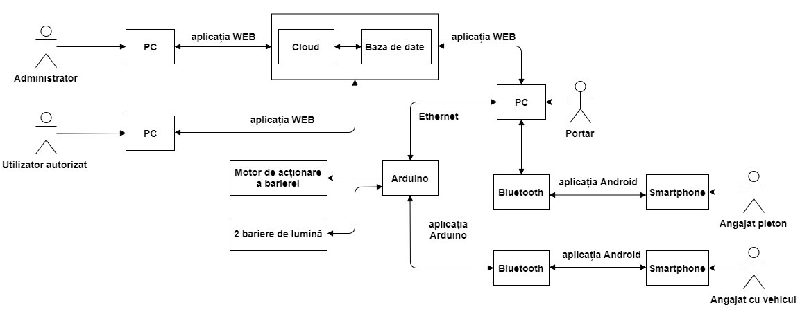
Arhitectura aplicaţiei

Slide 7
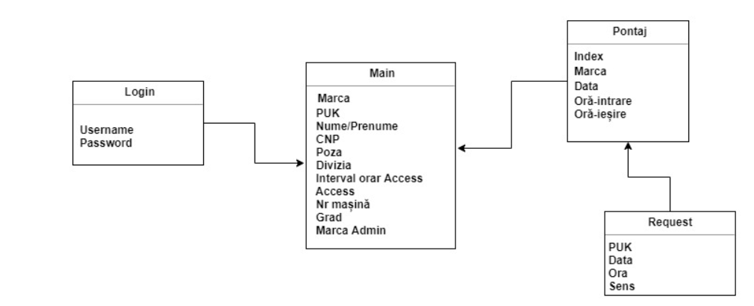
Structuri de baze de date

Slide 8
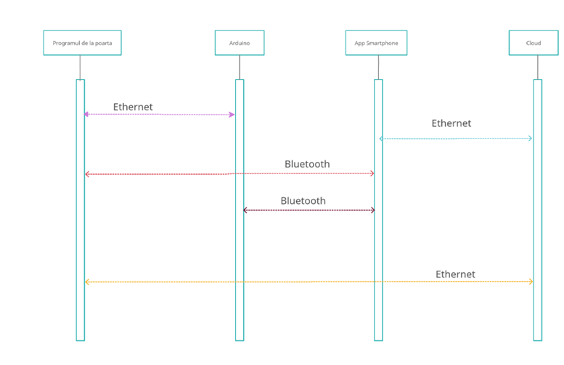
Comunicarea între module

Slide 9
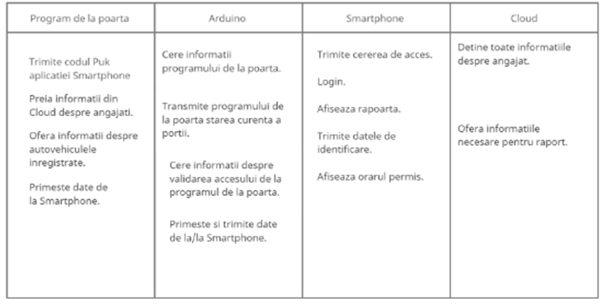
Comunicarea în sistem

Slide 10
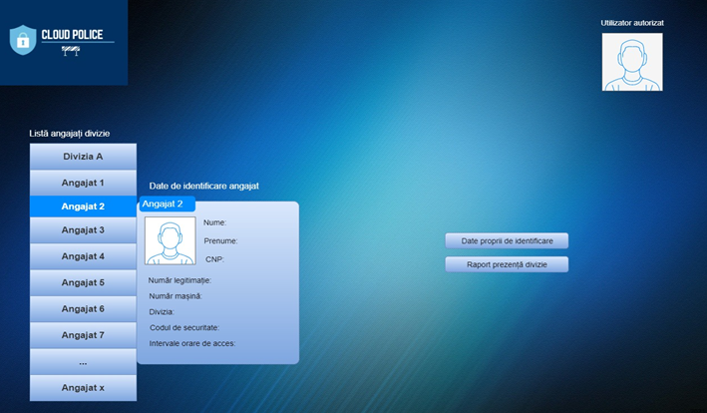
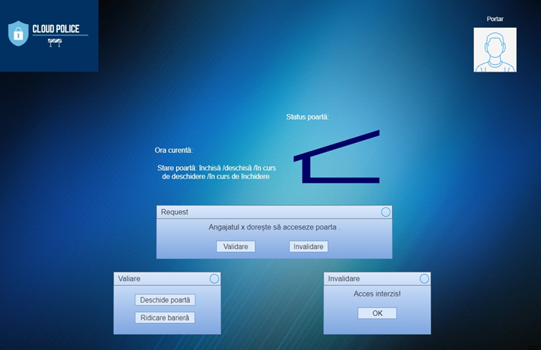
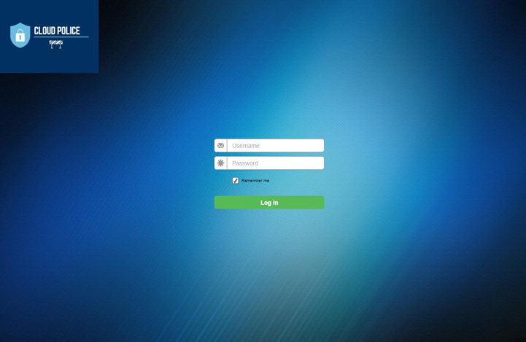
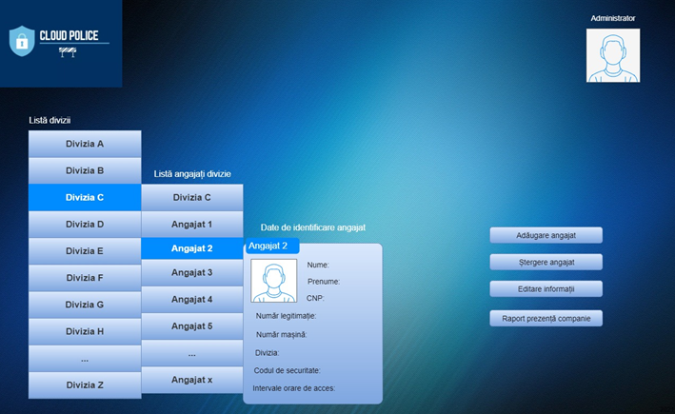
Interfeţe utilizator

Slide 11
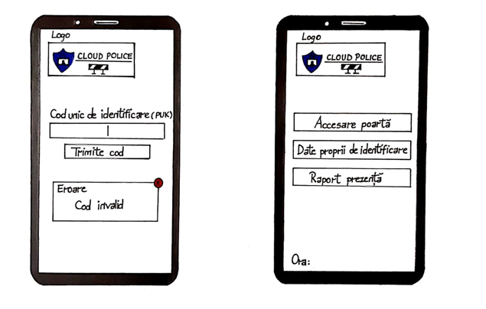
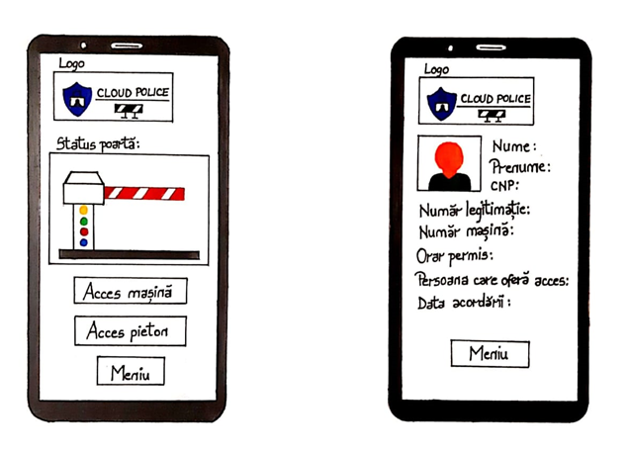

Slide 12
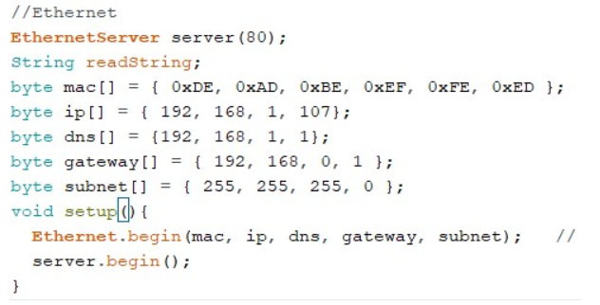
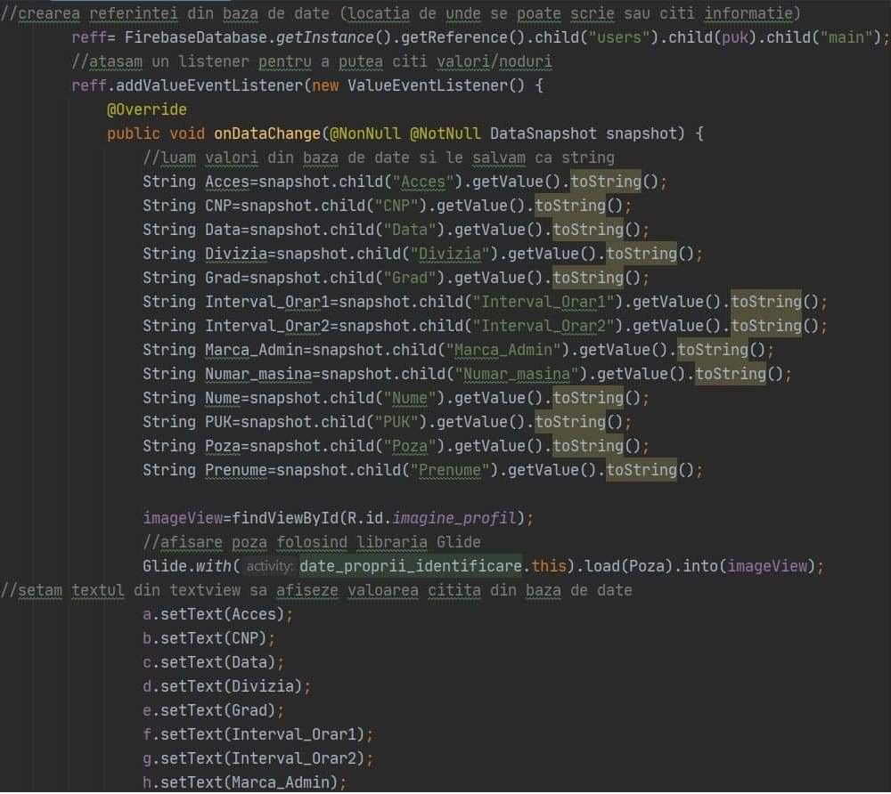
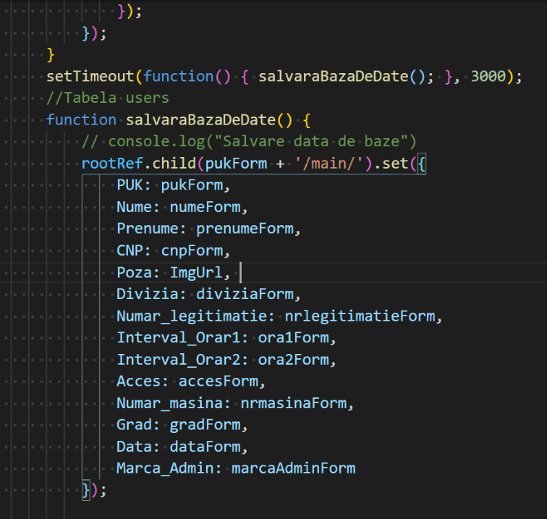
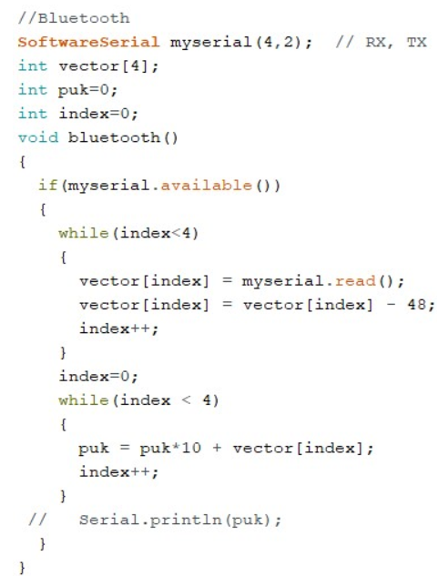
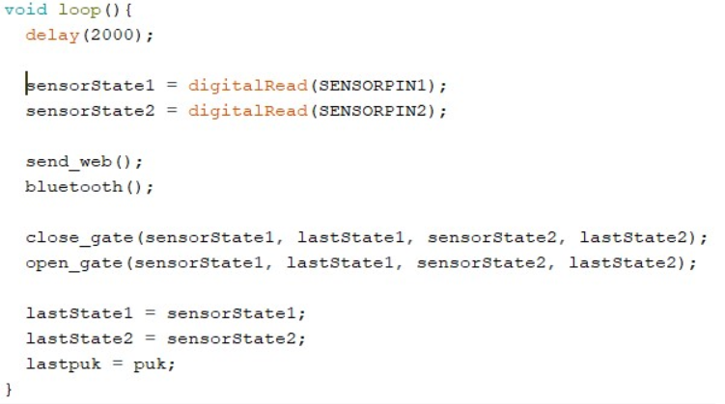
Soluţii tehnice

Slide 13
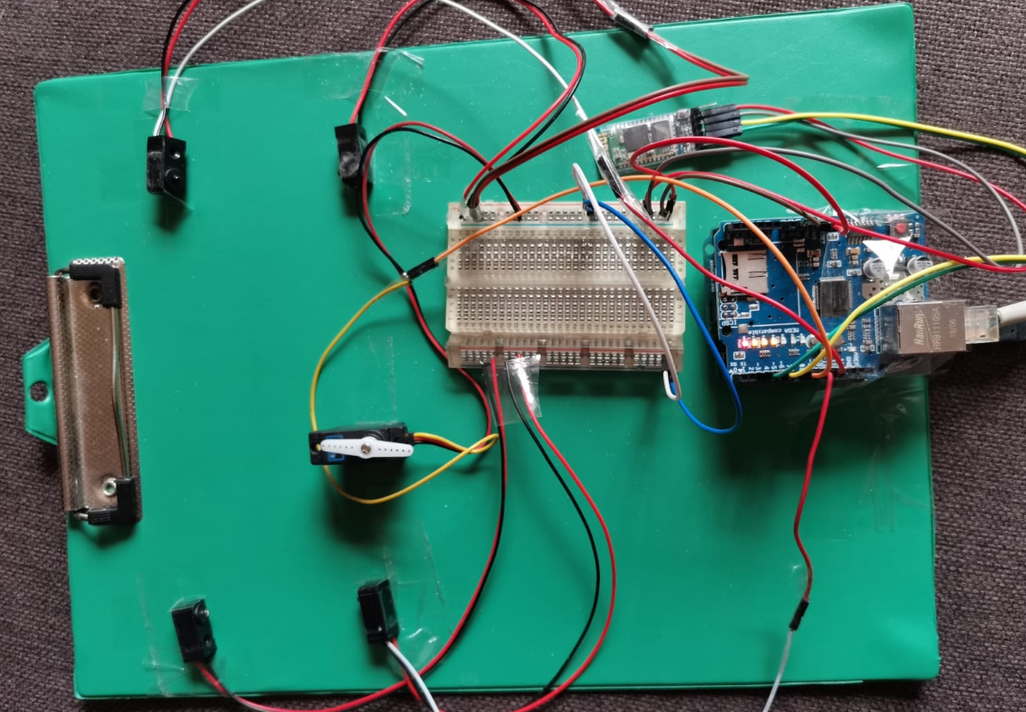
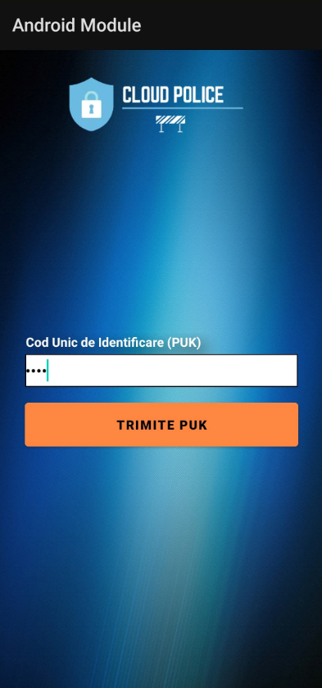
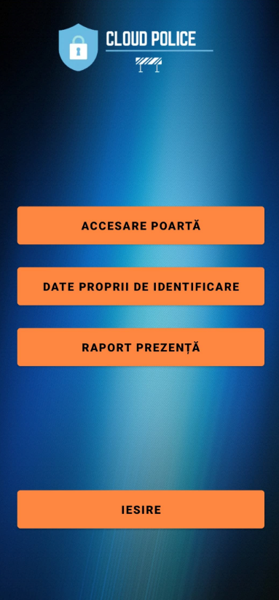
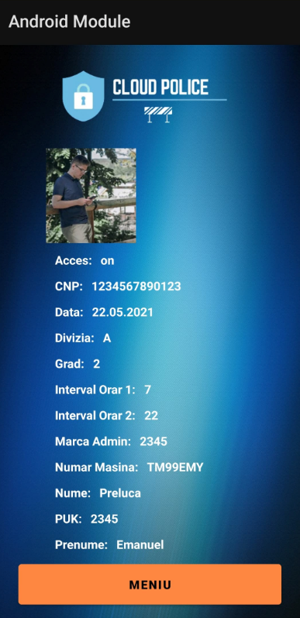
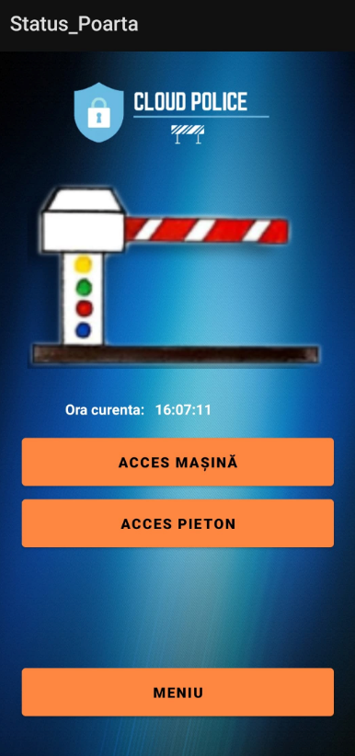
Prezentarea prototipului funcţional

Slide 14
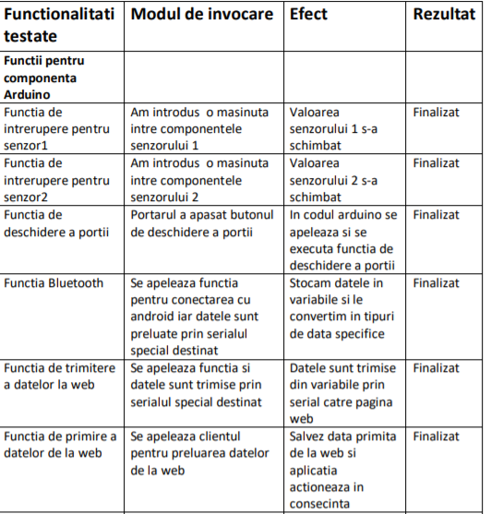
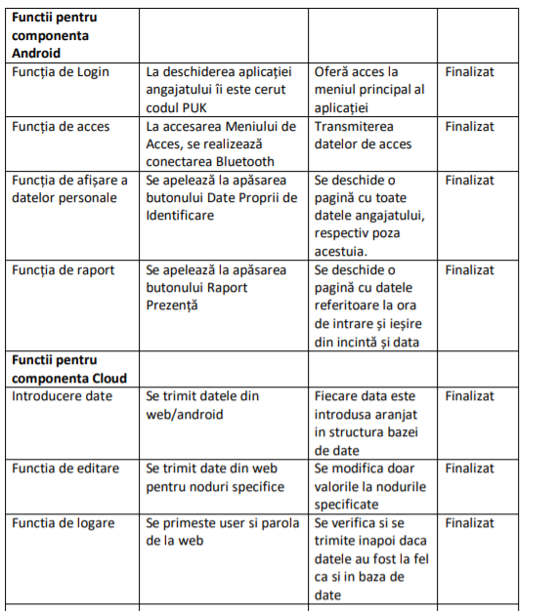
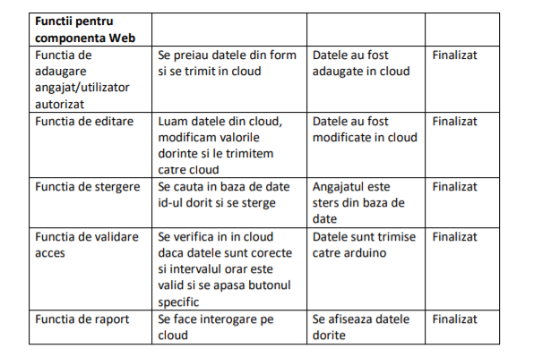
Prezentarea standului de testare propus şi a strategiei de testare

Slide 15
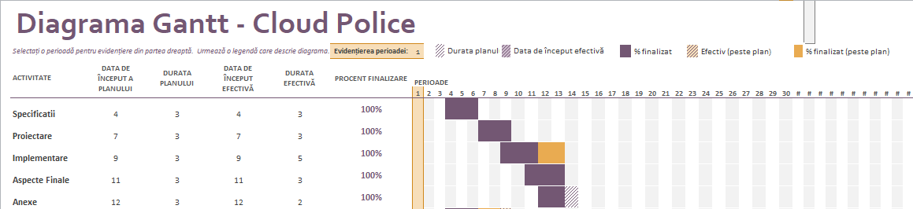
Diagrama Gantt

Slide 16
Strategia de Marketing
Scopul nostru este ca produsul să ajungă la cât mai multe companii și să atingem un profit lunar de 15 000 RON.
Suntem conștienți de concurență, dar produsul pus la dispoziția clienților este de cea mai buna calitate, acesta fiind principalul avantaj;
Vom incepem cu canale online de marketing: Facebook, YouTube, Instagram.

Slide 17
Concluzii
Am realizat un sistem de gestionare a accesului intr-o companie;
Oferim sigurantă angajaților nostri;
Plănuim introducerea unui sistem de inregistrare video.

Slide 18
Vă mulțumim pentru atenție!

